Slide 1
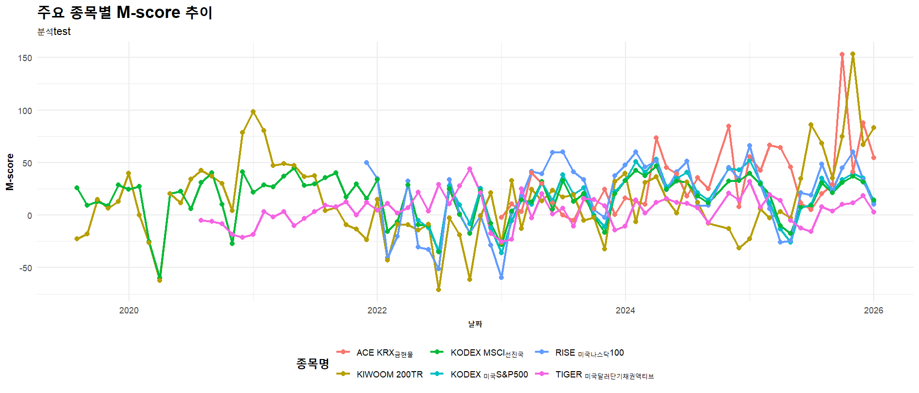
미국 주식
(~2020.01)
현금
보유
(.02~
.04)
한국 주식
(2020.05~2020.10)
11
한국 주식
(2020.12~
2021.08)
나스닥
(2021.09~
2022.01)
현금보유
(2022.02~2023.03)
나스닥
(2023.04~
2023.09)
.10, .11
미국
주식
(2023.12~
2024.03)
금 + 미국 주식
(2024.04~2025.05)
한국주식+금
(2024.06~2026.01)

